Slide 1





Szkolenie biblioteczne

Slide 2








Cel wykładu
Ze zbiorów bibliotecznych
można korzystać:
Poznanie zasad korzystania z biblioteki i kryteriów rozmieszczenia zbiorów, które są określone
    przez wypożyczenie na zewnątrz,
    na miejscu w czytelniach.
W REGULAMINIE BIBLIOTEKI UNIWERSYTECKIEJ

Slide 3


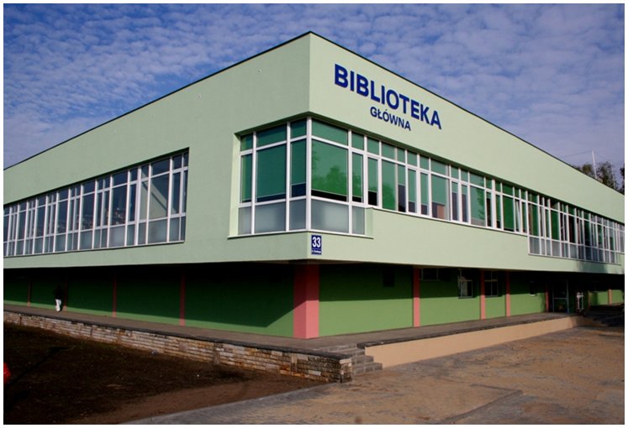


Biblioteka Uniwersytecka
ul. Chrobrego 33
Czytelnie:
Poniedziałek – Piątek
9.00 – 19.00
Sobota
9.00 – 15.00
Wypożyczalnia:
Poniedziałek
12.00 – 19.00
Wtorek – Piątek
9.00 – 19.00
Sobota
9.00 – 15.00

Slide 4






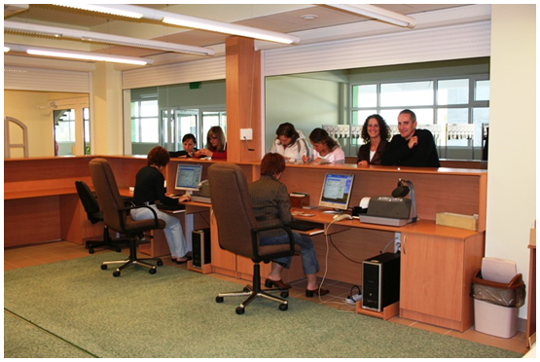
Wypożyczalnia Książek
Aby wypożyczać książki należy założyć konto
biblioteczne.
    samodzielnie wypełnić formularz w zakładce: rejestracja czytelnika (elektroniczny katalog INTEGRO)
    zgłosić się osobiście do Wypożyczalni w ciągu 14 dni od daty rejestracji z ważną legitymacją studencką w celu weryfikacji danych i aktywacji konta.
Niestawienie się w tym terminie, spowoduje automatyczne usunięcie konta z systemu.

Slide 5




Wypożyczalnia Książek
Konta w systemie bibliotecznym PROLIB dla studentów ważne są jednocześnie
z datą ważności legitymacji studenckiej, czyli jeden semestr, tj.:
do 31 marca danego roku
do 31 października danego roku.
Po tych datach konto blokowane jest automatycznie.
Prosimy o przybycie do biblioteki
z ważną legitymacją studencką w celu weryfikacji danych i ponownej aktywacji konta.

Slide 6





Wypożyczalnia Książek
LIMIT WYPOŻYCZEŃ-zmiana w regulaminie
(Patrz: REGULAMIN BIBLIOTEKI §14 punkt 7):
    studenci i doktoranci Uniwersytetu
    -10 książek na okres 3 miesięcy

Slide 7






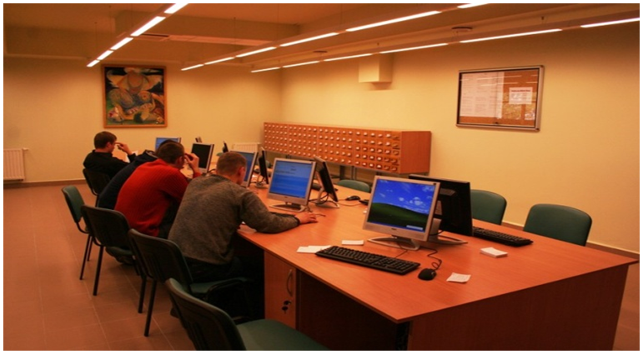
http://katalog.uniwersytetradom.pl/integro/catalog
Katalog komputerowy INTEGRO WWW
w systemie PROLIB
Katalog komputerowy INTEGRO WWW w systemie PROLIB
jest podstawowym źródłem informacji o zbiorach, zawiera opisy bibliograficzne książek i czasopism znajdujących się w Bibliotece Uniwersyteckiej oraz miejsce ich gromadzenia. Katalog połączony z Zasobami elektronicznymi tj. Academica, IBUK Libra, Arianta, Biblioteka Nauki, RCIN, Wolne Lektury co pozwala dotrzeć do pełnych tekstów dokumentów
    http://katalog.uniwersytetradom.pl/integro/catalog
Biblioteka

Slide 8




Wyszukiwanie w katalogu INTEGRO
W katalogu INTEGRO możemy przeszukiwać :
Katalog biblioteki oraz zasoby cyfrowe poprzez wybór indeksu wyszukiwawczego:
    wszystkie pola
    autor
    tytuł
    temat
    A także wyszukiwać poprzez egzemplarz :
    wg inwentarza
    wg sygnatury poszukiwanego dokumentu
    Więcej informacji na stronie: www.biblioteka.uniwersytetradom.pl/katalogi/
    poprzez „ Instrukcja korzystania”

Slide 9






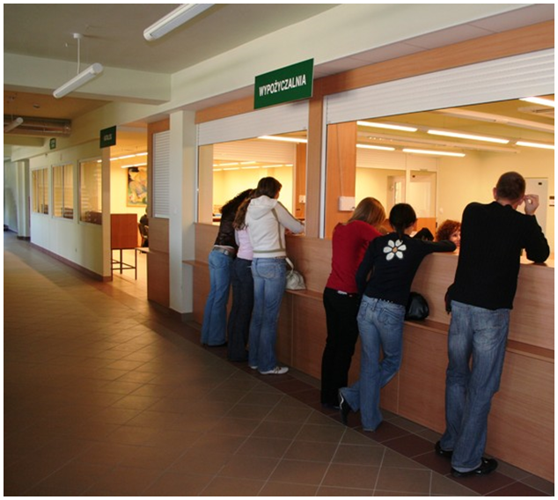

Wypożyczalnia Książek
Wypożyczyć książkę można:
    przez katalog INTEGRO WWW
- zalogować się i zamówić książki
znajdujące się w Magazynie Głównym Biblioteki
    przez samoobsługę w magazynie wolnego dostępu (podręczniki o sygnaturze z dodatkową literą A )

Slide 10



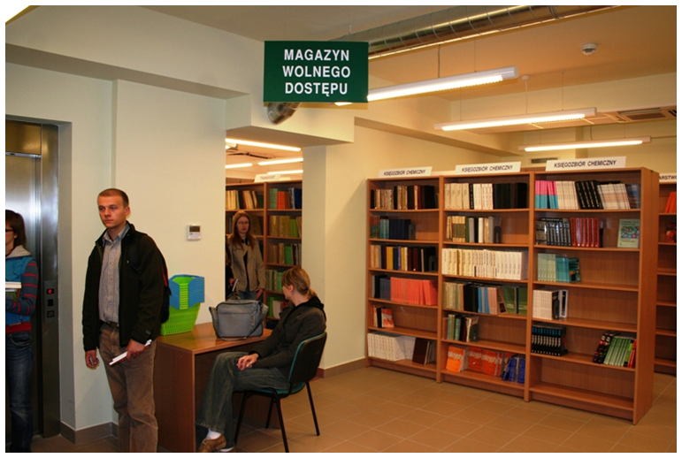
Wypożyczalnia Książek
Magazyn Wolnego Dostępu
Podręczniki wyszukane w Magazynie Wolnego Dostępu (samoobsługa):
    Rejestruje się w wypożyczalni
    Zawierają zabezpieczenia przed kradzieżą
    W MWD znajduje się wydzielona część księgozbioru beletrystycznego, zawierająca także egzemplarze w języku angielskim.

Slide 11






Wypożyczalnia Książek
Uwaga!
Zamówione książki oczekują na odebranie
w wypożyczalni 7 dni, a w czytelni 3 dni począwszy od dnia realizacji. Po tym terminie zamówienie zostaje anulowane, a książki odesłane do magazynu.
Czas oczekiwania na książkę do wypożyczenia nie przekracza zwykle 30 minut (w okresie wzmożonego ruchu zamówienia z zewnątrz realizowane są najpóźniej następnego dnia).

Slide 12

Wypożyczalnia Książek
UWAGA: Nieotrzymanie e-maila nie zwalnia z terminowego zwrotu książki. Przekroczenie terminu zwrotu książek spowoduje zablokowanie konta, aż do momentu uregulowania zaległości wobec Biblioteki
    Czytelnicy zobowiązani są po każdym wypożyczeniu, zwrocie lub prolongacie sprawdzić stan swojego konta i zgłosić ewentualne zastrzeżenia w wypożyczalni!
    Czytelnicy ponoszą całkowitą odpowiedzialność za terminowy zwrot wypożyczonych przez siebie książek! Na 5 dni przed upływem terminu zwrotu system automatycznie wysyła zawiadomienie.
  WAŻNE!!!
W przypadku zmiany danych osobowych lub adresu e-mail Student jest zobowiązany do aktualizacji poprzez osobiste Konto Użytkownika.

Slide 13





Wypożyczalnia Książek
Rozliczenie opłat
Czytelnik ma możliwość rozliczenia naliczonych przez Bibliotekę opłat poprzez:
•przelew internetowy,
•w banku lub na poczcie po wypełnieniu blankietu wpłaty,
•za pomocą serwisu Przelewy 24 – funkcjonalność jest zintegrowana z systemem PROLIB. Czytelnik reguluje należność on-line po zalogowaniu się poprzez zakładkę „Konto”,
•za pomocą kodu BLIK – płatność dostępna tylko
dla Czytelników, którzy w danych osobowych mają prawidłowo wypełnione pole e-mail.
Po opłaceniu należy przesłać potwierdzenie przelewu
na adres: zbiory@urad.edu.pl
Otrzymany dowód wpłaty jest podstawą do rozliczenia naliczonej opłaty oraz odblokowania konta.

Slide 14



Wypożyczalnia Książek
Prolongata książek
Prolongata to samodzielne przedłużenie terminu zwrotu książki poprzez opcje „Konto Użytkownika”.
Prolongata jest możliwa jeśli:
• dla żadnej z wypożyczonych książek nie upłynął termin zwrotu;
• żaden egzemplarz z tego wydania nie został zarezerwowany przez innego czytelnika.
UWAGA : Każdą książkę można prolongować 2x
(po 1 miesiącu). Aby maksymalnie wykorzystać czas wypożyczenia najlepiej prolongować tuż przed upływem daty zwrotu.

Slide 15
Wypożyczalnia Książek
Rezerwacja książek
INTEGRO daje możliwość rezerwacji książek aktualnie wypożyczonych poprzez opcję „Konto użytkownika”.
W momencie zwrotu pozycji zarezerwowanej system wysyła automatycznie e-maila informującego o przejściu rezerwacji w zamówienie.
Można dokonać zmiany terminu ważności rezerwacji klikając w ikonę kalendarza.

Slide 16





Wypożyczalnia Międzybiblioteczna
Czytelnik może złożyć zamówienie na sprowadzenie książki z innej biblioteki, jeśli interesującej
go publikacji NIE MA W ZBIORACH BIBLIOTEKI UNIWERSYTECKIEJ, A TAKŻE W INNYCH BIBLIOTEKACH NA TERENIE RADOMIA.
Biblioteka nie pośredniczy w wypożyczaniu
materiałów, których sprowadzenie wymaga dodatkowych opłat.
Sprowadzone do biblioteki materiały udostępniane
są wyłącznie w czytelni.
W uzasadnionych przypadkach biblioteka może odmówić sprowadzenia materiałów bibliotecznych,
np. gdy czytelnik niewłaściwie obchodzi się
z wypożyczonymi materiałami lub po ich sprowadzeniu
nie jest zainteresowany korzystaniem z nich.

Slide 17




Wypożyczalnia Międzybiblioteczna
•Kontakt:
Wypożyczalnia Międzybiblioteczna tel. (48) 361-79-08 lub 361-79-13,
wmb@urad.edu.pl
(Dane potrzebne do zamówienia znajdują się na stronie www biblioteki
w zakładce)

Slide 18





Academica
Biblioteka Uniwersytecka przystąpiła do cyfrowej wypożyczalni międzybibliotecznej publikacji naukowych Academica.
Udostępnia ona zasoby cyfrowe Biblioteki Narodowej, zapewniając szybki dostęp do pełnotekstowych publikacji - monografii, podręczników, skryptów, artykułów oraz kompletnych roczników czasopism z różnych dziedzin wiedzy.
Rejestracja użytkowników odbywa się w Czytelni Baz Danych (pok. 117).
Tam też zlokalizowany jest terminal do korzystania z zasobów.
Szczegółowe informacje znajdują się na stronie internetowej Biblioteki.
Zachęcamy do korzystania z bezpłatnego dostępu do zasobów elektronicznych
systemu ACADEMICA.

Slide 19

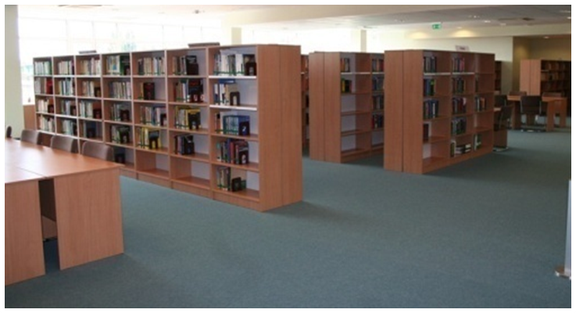

Czytelnie
Korzystając z czytelni należy:
potwierdzić swoją obecność w zeszycie odwiedzin wpisując: imię i nazwisko, wydział oraz rodzaj studiów.
    zgłosić bibliotekarzowi fakt wnoszenia wypożyczonych materiałów bibliotecznych,
    w Czytelniach stosuje się wolny dostęp do półek,
    materiałów bibliotecznych nie wolno wynosić z Czytelni.
    Książek i Czasopism
    Zbiorów Specjalnych

Slide 20





Czytelnia Książek i Czasopism
Księgozbiór podręczny czytelni posiada sygnaturę „Cz”.
Książki ułożone w ramach opisanych działów.
W czytelni można korzystać również z materiałów przechowywanych
w magazynach (należy je zamówić bezpośrednio u bibliotekarza) .
W czytelni znajduje stanowisko komputerowe do przeszukiwania katalogu INTEGRO WWW
W czytelni znajdują się Pokoje Cichej Nauki, z których można korzystać po pobraniu klucza od dyżurującego bibliotekarza.
W dwóch z nich znajdują się specjalistyczne zestawy komputerowe
dla osób niewidomych i słabowidzących.

Slide 21



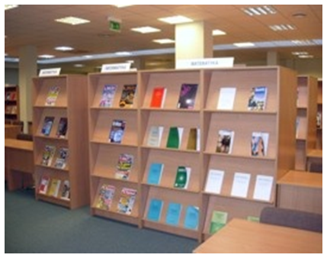
Czytelnia Czasopism
Czasopisma udostępnia się wyłącznie na miejscu:
• z ostatnich 5 lat – wolny dostęp do półek,
⚬ roczniki wcześniejsze udostępnia się po uprzednim, zamówieniu ich z Magazynu u dyżurującego bibliotekarza lub telefonicznie (48) 361 - 79 - 19
https://katalog.uniwersytetradom.pl/catalog
W celu skorzystania z roczników starszych prosimy przygotować dane z katalogu:
⚬ tytuł czasopisma,
⚬ sygnatura (W-xxxx),
⚬ zasób – lata i numery czasopisma

Slide 22




Katalog ROSA
Katalog ROSA zawiera opisy bibliograficzne które indeksują zeszyty naukowe uczelni wyższych, w tym całość zeszytów naukowych WSI Radom, Politechniki Radomskiej, Uniwersytetu: monografie, rozdziały z książek z różnych dziedzin oraz wybrane artykuły
z czasopism które znajdują się zbiorach biblioteki.

Slide 23



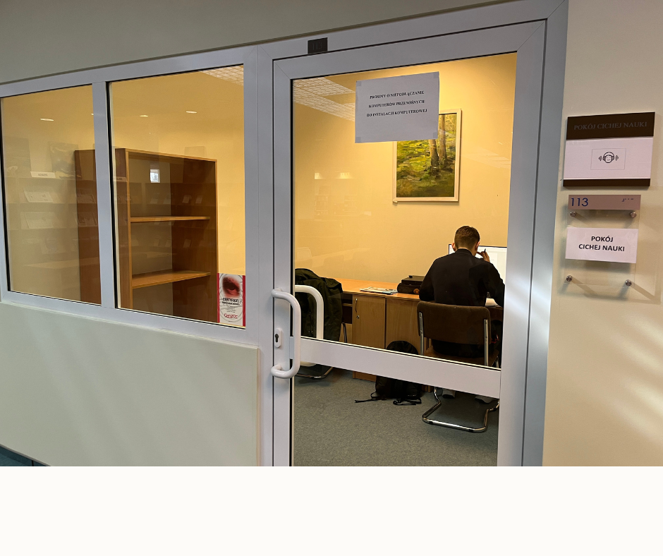
Pokoje cichej nauki
Pokoje cichej nauki w Bibliotece Uniwersyteckiej są specjalnie zaprojektowane, aby zapewnić użytkownikom komfortowe warunki do nauki w skupieniu.
Oto, czego można się spodziewać w tych pomieszczeniach:
Atmosfera sprzyjająca koncentracji: Pokoje cichej nauki są strefami, w których panuje absolutna cisza. Przeznaczone są dla osób, które potrzebują spokojnej przestrzeni do nauki indywidualnej.
Układ i wyposażenie: w pokojach cichej nauki znajdują się oddzielne biurka
lub stanowiska. Biurka są wyposażone w lampki do czytania, komputery stacjonarne, gniazdka elektryczne do podłączenia własnego sprzętu elektronicznego.
Dostępność materiałów: Chociaż pokoje cichej nauki są oddzielone od głównej
sali czytelni, użytkownicy mogą łatwo korzystać z książek i innych materiałów dostępnych w bibliotece, dzięki czemu mają szybki dostęp do źródeł naukowych.
Rezerwacja i dostępność: pokoje są dostępne na zasadzie „kto pierwszy, ten lepszy”.
Z uwagi na duże zainteresowanie, pokoje te mogą być często zajęte, szczególnie
w okresach sesji egzaminacyjnych.

Slide 24
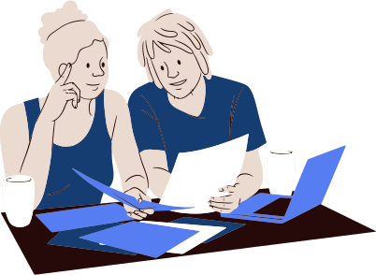

Pokój Pracy Grupowej
Pokój Pracy Grupowej jest miejscem dla studentów do pracy z wykorzystaniem własnych materiałów
i urządzeń multimedialnych, przestrzeń do nauki, rozmowy i wspólnej pracy nad projektami.
Wyjątkową oprawę artystyczną pokoju tworzą obrazy pracownika naszej biblioteki artysty malarza - Rafała Malczewskiego.
Klucz do pokoju 108 znajduje się u dyżurującego bibliotekarza w Czytelni Książek i Czasopism.

Slide 25

Czytelnia Zbiorów Specjalnych
Udostępnia:
    normy polskie (PN) i branżowe (BN)
    katalogi branżowe (K xxx)
    materiały konferencyjne (CzS xxxx)
    sprawozdania z prac naukowo-badawczych pracowników (CzS NB)
    prace doktorskie pracowników (CzS PD)
    Dzienniki Ustaw i Monitory Polskie i Dzienniki Urzędowe

Slide 26


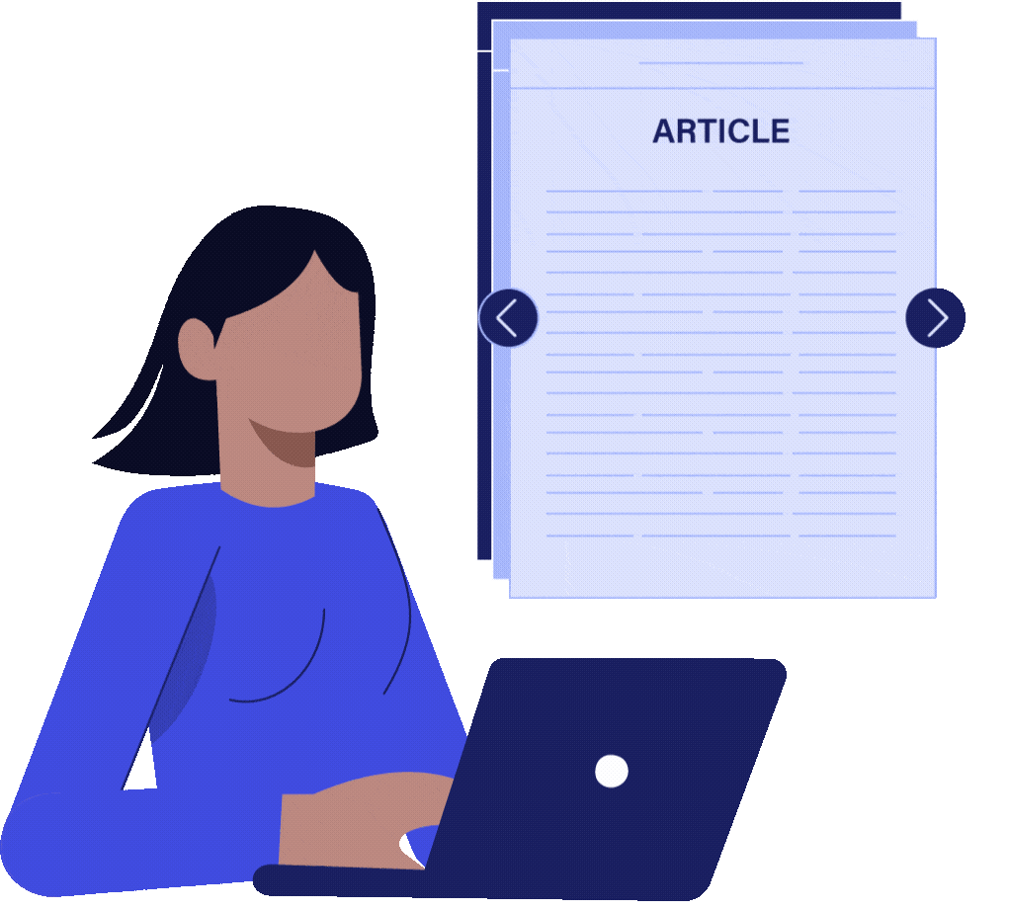

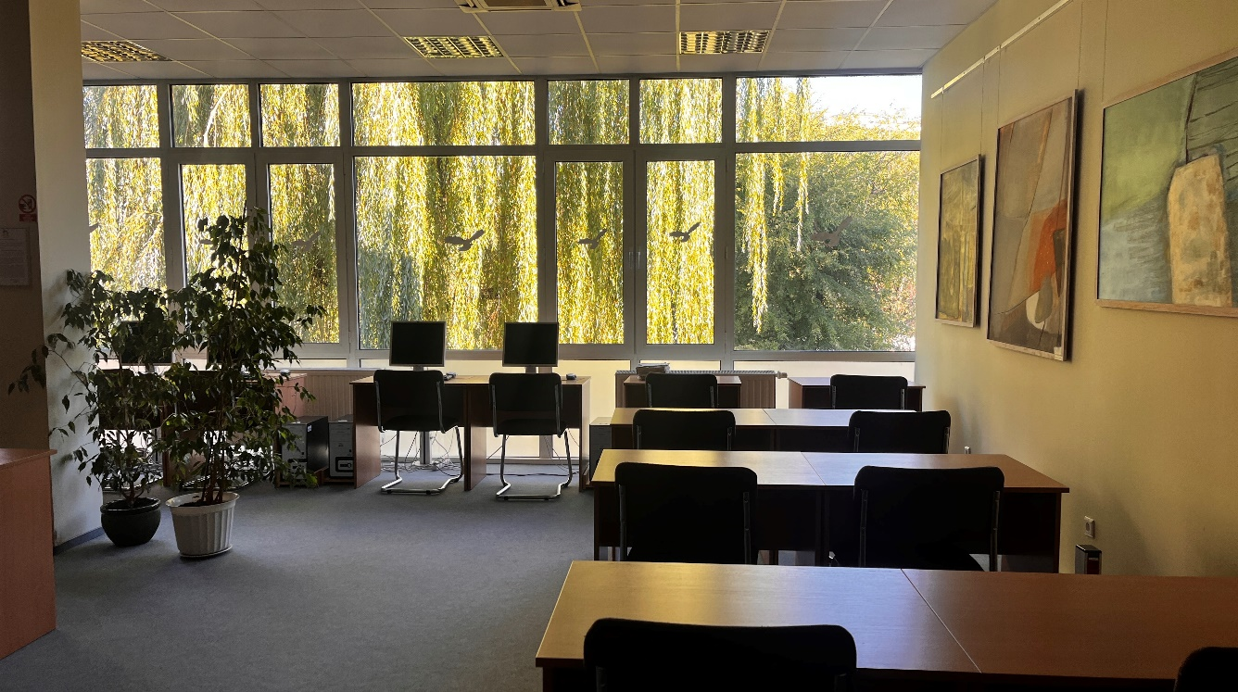
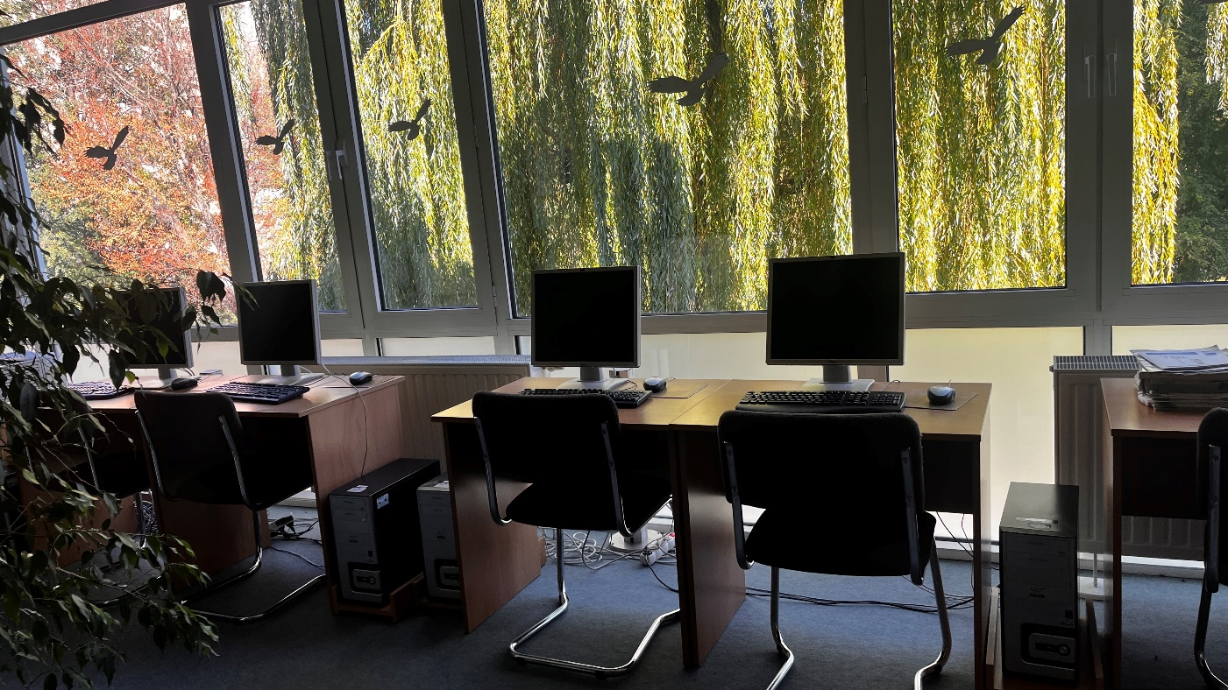
Elektroniczny Punkt Informacji Normalizacyjnej
Umożliwia dostęp do pełnotekstowego zbioru Polskich Norm (PN) w wersji elektronicznej.

Slide 27



Czytelnia Baz Danych
Oferuje porady metodyczne w zakresie korzystania ze źródeł, sposobu wyszukiwania w bazach danych oraz informacji kierujący do dokumentów źródłowych drukowanych i elektronicznych serwisów informacyjnych.
W Czytelni Baz Danych znajduje się terminal do korzystania z Cyfrowej Wypożyczalni Międzybibliotecznej ACADEMICA

Slide 28



Czytelnia Baz Danych
    Bazy danych umożliwiają dostęp on-line do polskich i zagranicznych czasopism elektronicznych, książek elektronicznych, baz bibliograficzno-abstraktowych i pełnotekstowych.
    Bazy danych dostępne są w sieci uczelnianej bez konieczności logowania się,
a także spoza sieci również na urządzeniach mobilnych dla posiadaczy aktywnych kont e-mail w domenie urad.edu.pl oraz student.urad.edu.pl po zalogowaniu się.
    Adresy baz danych oraz ich krótka charakterystyka znajdują się na stronie internetowej biblioteki www.biblioteka.uniwersytetradom.pl w zakładce
E – źródła oraz E-źródła dziedzinowo
  Informacje na temat dostępów testowych do baz znajdują się w zakładce Aktualności

Slide 29



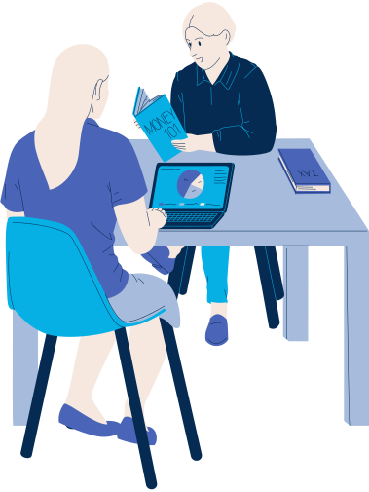

Czytelnia Baz Danych
MEDLINE Ultimate zawiera informacje z dziedziny medycyny, pielęgniarstwa, stomatologii, weterynarii, systemu opieki zdrowotnej, nauk przedklinicznych
i wielu innych dziedzin. Jest najobszerniejszym na świecie źródłem pełnotekstowych czasopism medycznych, zawierającym pełny tekst ponad 1800 czasopism zindeksowanych w bazie MEDLINE.
CINAHL Ultimate jest najobszerniejszą bazą pełnotekstową z zakresu pielęgniarstwa. Obejmuje takie dziedziny jak: pielęgniarstwo, biomedycynę, bibliotekoznawstwo z zakresu nauk o zdrowiu, medycynę alternatywną
i 17 pokrewnych nauk o zdrowiu...

Slide 30




IBUK Libra
IBUK Libra to największa w Polsce czytelnia on-line podręczników akademickich i książek naukowych w języku polskim. Znajdziesz tutaj elektroniczne wersje książek z różnych dziedzin nauki, opublikowanych przez czołowych polskich wydawców.
Dostęp do platformy IBUK możliwy jest na dwa sposoby:
z wszystkich komputerów w sieci uniwersyteckiej
(bez dodatkowego logowania),
z komputerów domowych i urządzeń mobilnych.
Założenie osobistego konta w serwisie myIBUK umożliwia korzystanie
z zaawansowanych funkcji pracy z tekstem: wyszukiwanie wewnątrztekstowe, dodawanie zakładek, zaznaczanie fragmentów tekstu, wprowadzanie własnych notatek i przeprowadzenie innych operacji, a także czytanie publikacji na urządzeniach mobilnych.
Zachęcamy do korzystania z serwisu IBUK Libra. Wyszukiwanie dostępnych publikacji możliwe jest poprzez katalog biblioteczny INTEGRO lub bezpośredni dostęp Bazy IBUK Libra na stronie Biblioteki Uniwersyteckiej.

Slide 31

BAZA WIEDZY
Baza Wiedzy Uniwersytetu Radomskiego im. Kazimierza Pułaskiego jest miejscem ewidencji, archiwizacji i upowszechniania dorobku naukowego i dydaktycznego pracowników oraz doktorantów URad.
Baza Wiedzy gromadzi informacje o artykułach, monografiach, rozdziałach z monografii, materiałach pokonferencyjnych i innych osiągnięciach pracowników i doktorantów URad. Portal prezentuje indywidualne profile naukowe pracowników, gdzie oprócz publikacji widoczna jest aktywność zawodowa, cytowania publikacji z baz Web of Science, Scopus, Google Scholar oraz Indeks Hirscha.

Slide 32



BIBLIOTEKA BEZ BARIER
    Budynek Biblioteki Uniwersyteckiej jest przystosowany architektonicznie
    i sprzętowo do obsługi osób z różnego rodzaju niepełnosprawnościami:
    miejsca parkingowe dla pojazdów osób z niepełnosprawnościami,
    podjazd dla osób poruszających się na wózkach,
    winda wewnętrzna,
    napisy informacyjne w alfabecie Braille’a
    toaleta przystosowana dla osób z niepełnosprawnościami,
    dostęp do stanowisk wyposażonych w specjalistyczny sprzęt wspomagający ułatwiający korzystanie z komputera oraz zasobów bibliotecznych
    Stanowiska ze sprzętem specjalistycznym znajdują się:
    w Pokojach Cichej Nauki w Czytelni Książek i Czasopism - stanowiska
    dla osób niewidomych i słabowidzących
    w Czytelni Książek i Czasopism oraz Czytelni Internetowej – stanowiska
    dla osób z niepełnosprawnością ruchową.
    Szczegółowe informacje znajdują się na stronie internetowej Biblioteki
    w zakładce BIBLIOTEKA BEZ BARIER

Slide 33




Biblioteka
W Bibliotece Uniwersyteckiej prezentujemy:
  stałą Galerię KREART, w której zgromadzono obrazy, grafiki, rzeźby i rysunki wykonane przez studentów Wydziału Sztuki Uniwersytetu,
  stałą ekspozycję promującą wydziały URad.,
  dzieła sztuki polskich i światowej sławy artystów,
  wystawy czasowe o różnej tematyce.

Slide 34



Dziękuję za uwagę
Zapraszamy do korzystania z zasobów Biblioteki Uniwersytetu.
Odwiedź nas na facebooku:
Strona Biblioteki
Instagram
Facebook

